Slide 1
Тема 5 СВІТОВІ БУХГАЛТЕРСЬКІ ШКОЛИ ТА РОЗВИТОК БУХГАЛТЕРСЬКОЇ ПРОФЕСІЇ
Викладач: д.е.н., професор
кафедри обліку та оподаткування
Гуцаленко Л. В.

Slide 2
План лекції
Наукова школа: її ознаки та умови формування
Виникнення та історичні етапи розвитку облікових наукових шкіл.
Формування і функціонування бухгалтерських шкіл в Україні.

Slide 3
1. Наукова школа: її ознаки та умови формування
Наукова школа – найбільш яскравий прояв колективної форми творчості під безпосереднім ідейним і практичним керівництвом видатного ученого, що живить цей неформальний колектив науковими ідеями і що визначає методи і зміст досліджень, що проводяться школою. Будучи “колективним дослідником”, вона не створюється якимсь формальним рішенням (як науково-дослідний інститут, кафедра або лабораторія), а формується в часі копіткою працею наукового лідера, що відбирає творчих працівників і що виховує учених-дослідників вищої кваліфікації. Їх високий професійний рівень у поєднанні з достатньо представницьким персональним складом є свідченням “класу” наукової школи.

Slide 4
Історія науки знає немало імен видатних учених, що виховали великі колективи учнів і що створили всесвітньо відомі наукові школи. Створені ними школи отримали загальне наукове і суспільне визнання, Їх внесок в світову науку, в інтелектуальний клімат епохи і науковий прогрес вельми великий.
Складність і новизна проблеми “наукова школа” зумовили різноманітність підходів і велику кількість трактувань цього поняття.
Під ним розуміють науковоосвітню школу, дослідницький колектив, напрям в науці (М.Г. Ярошевський);
розрізняють також класичні і сучасні наукові школи (К.А. Ланге).
Багатозначність даного поняття можна проілюструвати декількома його дефініціями, що мають різні смислові відтінки.

Slide 5
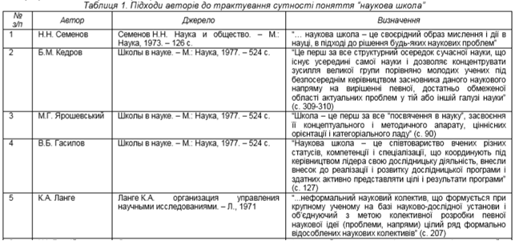

Slide 6
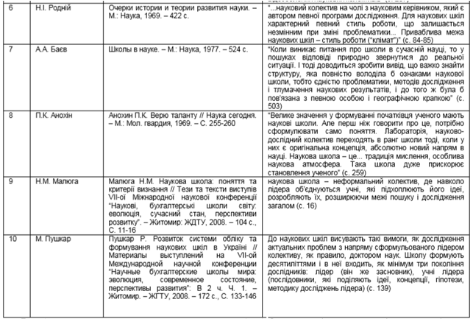

Slide 7
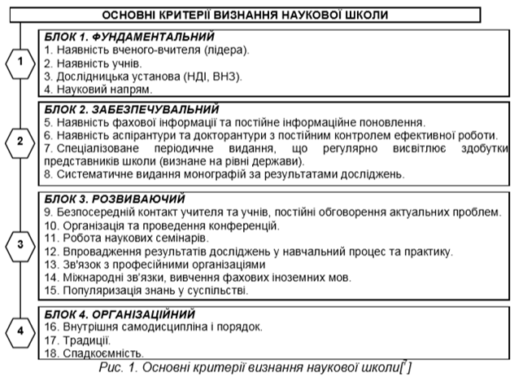

Slide 8
Наукова школа – це не просто колектив дослідників на чолі з науковим лідером (вчитель і учні), а творча співдружність вчених різних поколінь, об’єднаних єдністю принципів підходу до вирішення тієї або іншої проблеми, думок і навиків мислення, стилю роботи, широким поглядом на розвиток досліджень у вибраному науковому напрямі, наявності в роботі оригінальної стрижньової ідеї, доказ якої служить стимулом для розвитку досліджень і чинником, що об’єднує виконавців, не дивлячись на відмінності їх характерів і уявлень. Іншими словами, наукова школа – це колектив дослідників-однодумців, вища форма колективної взаємодії в процесі наукового пошуку.
Для наукової школи характерні певна творча атмосфера, обстановка безперервного наукового спілкування і доброзичливих дружніх дискусій, демократичності і наукової принциповості, взаємної пошани і вимогливості, відданості науці, наукового ентузіазму. По-перше, Лідер любить учити – в найпрямішому значенні цього слова – молодих фахівців, любить задавати і розтлумачувати їм різні важкі і каверзні завдання, різні “парадокси”. По-друге, Лідер безперервно ділиться із співробітниками і учнями своїми міркуваннями і планами майбутніх робіт, ставлячи перед ними питання, з яких зростають наукові дослідження. При цьому Лідер щиро радів, якщо його учень проявляє працездатність і особливо творчу ініціативу в науковій роботі”.

Slide 9
2. Виникнення та історичні етапи розвитку облікових наукових шкіл
Італійська школа. Для італійської школи характерною особливістю є те, що ідея подвійного запису, яка виникла в середньовічній Італії, отримала перш за все юридичне трактування. Представниками італійської школи були Ф. Вілла, Ф. Марчі, Дж. Чербоні, Дж. Россі та ін. Їх внесок у розвиток обліку наведено у додатку А. Зверніть увагу, що на перших етапах становлення цієї школи італійські вчені трактували облік як зміну прав і обов’язків господарюючих суб’єктів. Згодом вчений Дж. Чербоні зробив висновок, що обліковувати необхідно людей, які приймають участь у господарському процесі, оскільки тільки вони є носіями прав і обов’язків. Отже, з юридичної точки зору метою обліку виступав контроль діяльності осіб, які брали участь у господарських процесах. Італійські вчені поділяли їх на чотири групи: власник, адміністратор, агенти (особи, що зайняті на підприємстві) і кореспонденти (фізичні і юридичні особи, з якими підприємство здійснює розрахунки).

Slide 10
Ломбардська школа
пов'язана з ім'ям Франческо Вілли (1801-1884), який об'єднав юридичну й економічну мету обліку і розглядав облік з точки зору адміністративного права. Саме з його іменем пов'язано виникнення обліку як теоретичної дисципліни. Об'єктом обліку він вважав не правові відносини, а матеріальні або грошові цінності, у зв'язку з якими виникають ці відносини, предметом обліку виступав договір.
Представники ломбардської школи виділяли в обліку: теорію обліку (економікоадміністративні відносини); правила ведення регістрів та їх практичне використання; організацію управління (у т.ч. ревізію рахунків).

Slide 11
Тосканська бухгалтерська школа
Засновником тосканської бухгалтерської школи вважається Франческо Марчі (1822-1871), який був переконаним прихильником персоналізації рахунків і розвивав юридичний напрям в обліку. Згідно з Ф. Марчі, суть підприємства – в людях, які в ньому працюють. Тому необхідно виділити чотири групи осіб – агентів (матеріальновідповідальних осіб), кореспондентів (осіб, з якими проводяться розрахунки), адміністратора і власника. Він вважав, що за кожним рахунком стоїть певна персона, тому свою теорію називав персоналістичною. Всі особи, пов'язані з підприємствами, перебувають у певних юридичних відносинах, зміст яких розкривається в обліку. Кожен факт господарського життя зводиться до зміни юридичних відносин між учасниками господарського процесу. Цей підхід привів Ф. Марчі до формулювання правила подвійного запису.

Slide 12
Згодом тосканську бухгалтерську школу очолив творець логісмографії Джузеппе Чербоні (1827-1917). Логісмографія – це багатоступінчаста класифікація, що забезпечує нескінченну аналітичність обліку, в якому всі рахунки персоніфіковані, при цьому аналітичний поділ рахунків називається декомпозицією або диференціацією, а синтетичне узагальнення – композицією або інтеграцією.
На тверде переконання Д. Чербоні, ведення обліку передусім має вивчати людину. Бухгалтер реєструє тільки зовнішні факти, але "зовнішні факти, – писав Д. Чербоні, – є лише наслідками внутрішніх рухів нашої душі".
Усю наукову роботу в галузі обліку він поділив на чотири етапи:
1) дослідження фактів господарського життя, з метою розкриття, з одного боку, дії об'єктивних законів, що регулюють господарську діяльність підприємства, а з другого – суб'єктивних вчинків адміністраторів і тих результатів, до яких ці вчинки приводять;
2) дослідження господарської структури, функцій та їх ефективності в загальній системі управління підприємством;
3) вивчення математичних методів з метою вибору апарату опису фактів господарського життя;
4) логісмографічне дослідження фактів шляхом їх координування з метою виявлення юридичної та економічної сутності, а також впливу на господарство в цілому.

Slide 13
Венеціанська школа
Засновником венеціанської школи був Фабіо Беста (1845-1923), який вважав, що облік як засіб господарського контролю вивчає рух цінностей, який, своєю чергою, пов'язаний з діями людей з управління і контролю. Йому належить розроблення теорії капіталу – концепції, згідно з якою об'єктом обліку є не цінності як такі, а їхня вартість. Теорія капіталу – вчення про управління і контроль, яке ґрунтується на вартісній інтерпретації бухгалтерського балансу, де загальний обсяг вартості є капіталом, вкладеним у підприємство, котрий складається з окремих елементів, кожний з яких має свій рахунок.
Венеціанська школа бухгалтерського обліку розвивала економічний напрям, згідно з яким облік має вивчати не кількісну і якісну структуру господарських цінностей, а їх вартість. Тобто основою обліку має бути не реєстрація юридичних відносин, а зміни у складі матеріальних цінностей. Звідси факти господарського життя, які не викликають змін вартості, не потрібно відображати на бухгалтерських рахунках.

Slide 14
Французька школа
Французька школа характеризувалася перевагою економічних аспектів обліку. Метою обліку вважалося виявлення ефективності використання ресурсів підприємства. Економічне пояснення подвійного запису – „немає надходження без витрачання” призвело до трактування всіх рахунків як рахунків коштів і процесів (операційних). На відміну від представників італійської школи, французькі вчені стверджували, що бухгалтер не юрист, а економіст. Найбільш повно цей погляд виразив П.Ж. Прудон. Крім нього прихильниками економічного напрямку були Р.П. Коффі, Е.П. Леоте, А. Гільбо, Ж.Б. Дюмарше, Ш. Пангло, Р. Делапорт, Ж. Бурнісьєн та інш. Слід зазначити, що французькі вчені класифікували рахунки як елементи балансу за видами засобів. Вони виходили з того, що прибутком можуть вважатися тільки грошові надходження. Французькі вчені зазначали: „Немає грошей - немає прибутку”. Крім того, вчені цієї країни поширили облік на все народне господарство – макрооблік. Пропонувати оцінювати цінності за собівартістю. Приділяли значну увагу обліку витрат і калькулюванню готової продукції. Трактували баланс як рівність доходів і видатків. Велику увагу приділяли розробці різних форм рахівництва.

Slide 15
Німецька школа
На відміну від італійської школи, панівним напрямком якої був юридичний, і французької школи, де переважали економічні аспекти обліку, німецька школа велике значення надавала процедурним питанням обліку. Метою обліку вважали розробку раціональних облікових процедур. Отже, предметом обліку були процедури. Ця школа сутність бухгалтерського обліку бачила в конструюванні форм рахівництва, послідовності записів на рахунках, у тих документах та регістрах, що надходили до бухгалтерії. Засновником цієї школи був І. Шер, який в основу бухгалтерської процедури поклав рівняння капіталу: А-П=К. Взагалі теорії балансу приділялась значна увага. Для німецької школи було характерним вивчення фактів господарського життя шляхом дедукції, рухаючись від загального до часткового, а саме - від балансу до рахунків. Баланс трактували як рівність дебетових і кредитових сальдо.
Німецькі вчені стверджували, що рахунки випливають із балансу. Усі рахунки по відношенню до балансу поділяли на активні й пасивні, запропонували теорію двох рядів рахунків. Крім того, німецькі вчені широко застосовували математичні й статистичні методи в обліку. Створили карткові форми рахівництва, удосконалювали плани рахунків. Представниками німецької школи були Е. Шмаленбах, А. Кальмес, Г. Нікліш, Ле Кутр, Г. Хольцер.

Slide 16
Англо-американська школа
Наприкінці XIX ст. починає формуватися англоамериканська бухгалтерська школа. Ця школа стояла на позиціях позитивізму, який зосереджував увагу на описі явищ і фактів у процесі спостереження. Відомими позитивістами того часу були Г. Спенсер і Д.С. Мілль. Крім того, дана школа застосовувала біхевіористичний і психологічний підходи в обліку. Предметом обліку була поведінка адміністраторів. Баланс розглядала як рівність засобів із кредиторською заборгованістю й капіталом. При вивченні цієї теми зверніть увагу на те, що великим досягненням американських вчених було створення таких систем обліку витрат, як: „стандарт-кост” (Г. Емерсон, Ч. Гаррісон) „директ-костинг” (Дж. Кларк, Дж. Харріс), „центри відповідальності” (Дж. Хіггінс), „диференційна система” (Р. Каплан, Р. Купер), що з часом дозволило сформулювати спеціальну галузь бухгалтерії – управлінський облік (Р. Антоні). Отже, значною особливістю англо-американської бухгалтерії було те, що в організації обліку мав місце його розподіл на фінансовий і управлінський, причому фінансовий облік, в свою чергу, протиставлявся податковому. Крім того, американські вчені розробили положення щодо професійної етики бухгалтерів (Р.Х. Монтгомері). У сучасній англо-американській школі виділяють дві течії: інституалістську й персоналістичу. Основні представники інституалістської школи: А. Літтлтон, Д.О. Мей, Ф. Пікслей, Л. Робінсон. Відомі представники персоналістичної школи - Дж. Каннінг, Р. Монтгомері, В.Е.Патон, Г. Свіней, Г. Хетфілд.

Slide 17
Російська школа
Слід звернути увагу на те, що російська школа була сформована в першій половині XIX ст. Її засновником був Карл Іванович Арнольд. На перших етапах свого становлення дана бухгалтерська школа розвивалася за 55 ідеями німецької школи. Пізніше в російській школі стали розрізняти два напрямки - Московську та Санкт-Петербурзьку. Московську школу очолював М.С. Лунський. Яскравими представниками цієї школи були Г.А. Бахчисарайцев, Ф.І. Бельмер, Р.Я. Вейцман, О.М. Галаган. У цілому ця школа розвивалась в руслі ідей класичної німецької школи.

Slide 18
Для вчених російської школи характерним було те, що вони:
пропонували вивчати облік від балансу до рахунків;
покладали баланс в основі обліку;
визначали рахунки елементами балансу;
стверджували, що закон подвійності є наслідком закону балансу;
наголошували на незалежності інвентарю від плану рахунків;
стверджували, що баланс є перетвореним інвентарем;
пропонували відображати в балансі тільки майно, що знаходиться у власності підприємства;
поділяли рахунки на балансові та позабалансові;
пропонували оцінювати активи за собівартістю;
розглядали амортизацію як знос, величину раніше понесених витрат, що списується у визначеній сумі на витрати даного звітного періоду;
виступали проти резервування сумнівної дебіторської заборгованості.

Slide 19
3. Формування і функціонування бухгалтерських шкіл в Україні
Починаючи з середини ХІХ століття в Європі формуються свої бухгалтерські школи. Основними школами стають італійська, французька та німецька. Частина України (Галичина, Буковина, Закарпатська Україна) перебувала під впливом німецькомовної школи, вона входила до складу тодішньої Австро-Угорської імперії.

Slide 20
Об’єктивно під впливом економічно-політичних процесів в Західній Україні в 1848 р. Австро-Угорщина ліквідовує кріпосне право (що на 13 років скоріше чим в Росії-- у 1861 р.). Це відкривало дорогу розвиткові нових капіталістичних відносин, особливо у поміщицьких господарствах. Важливою ознакою утвердження капіталізму в сільському господарстві було зростання товарності його продукції. У цей час посилюють експорт хліба й худоби за межі Західної України. Негативним наслідком розвитку капіталістичних відносин стала значна пролетаризація західноукраїнського селянства, що викликало масову міграцію селян до Америки.

Slide 21
Галичина, Буковина, Закарпаття в господарському розвитку відставали від інших держав, що входили до імперії, і в цілому від передових країн світу. Економіка мала чітко визначений аграрний, а згодом аграрно-індустріальний характер. Незважаючи на наступ австрійського та іноземного капіталу на західноукраїнські землі (лише Австро-Угорський емісійний банк мав у Західній Україні 12 філій), національна економіка, перебуваючи в імперській залежності, не занепала.
В Україні, особливо в другій половині XIX ст., почали значну увагу приділяти економічному бокові життя: створювали позичкові каси; кооперативно-кредитні товариства, зокрема такі як "Народна торгівля", "Дністер", "Краєвий союз кредитовий", "Краєвий союз ревізійний", "Земельний банк іпотечний"; значного розвитку набувало готельне та шинкарське обслуговування.
Для українців - галичан і буковинців організовували фінансово-господарські та професійні курси, видавали економічну літературу з метою заохочення до активної економічної та господарської діяльності. Облік вступав на новий щабель розвитку.

Slide 22
В німецькій школі вивчення бухгалтерського обліку розпочиналося не від рахунків до балансу, як в італійській і французькій, а навпаки.
Подвійний запис пояснювався не об'єктивними господарськими процесами, а з урахуванням балансової рівності. Отже, баланс формував подвійний запис як його математичний наслідок. Шер, побудувавши рівняння А = П (актив = пасиву), назвавши за балансом рахунки активними і пасивними, поклав початок алгоритмізації обліку. Крім того, будучи позитивістом, він зважав, що його трактування подвійного запису дійсно наукове, а не метафізичне, як пояснювали італійська та французька школи.

Slide 23
Завдяки працям відомого українського політика та громадського діяча Кості Левицького (в перших числах листопада 1918 р. він сформував тимчасовий уряд Західноукраїнської Народної Республіки і був його головою), можна отримати інформацію, можливо, і не повну, про найвідоміших наших економістів і підприємців часів Австро-Угорської імперії, зокрема про наступних: Кості Левицького, Володимира Барвінського,Володимира Навроцького, Василя Нагірого, Теофіла Кормоша, Тита Войнеровського, Романа Залозецького та інших.
Сам К. Левицький, як секретар Головного відділу "Просвіти", брав безпосередню участь у пожвавленні економічно господарського життя нашого краю. У праці "Українські політики. Сильвати наших давніх послів і діячів" він згадує цих видатних людей.
Українська економічна газета "Діло" була заснована 1-го січня 1880 р. у Львові, як громадсько-політичний часопис, групою народовців на чолі з Володимиром Барвінським. Економічну рубрику в ній вів Володимир Навроцький, відомий на той час економіст-теоретик, який з 1883 р. проводив економічно-статистичні дослідження.

Slide 24
Внесок німецької школи в розвиток європейської і світової бухгалтерських шкіл вагомий, хоча вона, як і італійська та французька багато чого не могла пояснити. Ідучи від загального до часткового, вона часто не знала, що вважати загальним. Однак всі три школи (французька, італійська та німецька) незалежно одна від одної в умовах взаємної критики, конкуренції взаємодоповнювали одна одну і значно розвивали бухгалтерську наукову думку.
Слід також зазначити, що сьогодні українська наукова бухгалтерська думка представлена регіональними науковими школами: - Київська школа (засновником є проф. П.П. Німчинов, основний напрям школи - розвиток теоретико-методологічних аспектів обліку і контролю, аналізу та аудиту); - Житомирська школа (засновником є проф. Ф.Ф. Бутинець, основний напрям школи - дослідження проблем теорії обліку); - Львівська школа (започаткував проф. Є.В. Мних, основний напрям школи - дослідження проблем теорії, методології та практики економічного аналізу, удосконалення обліку та аудиту в Україні); - Одеська школа (започаткував проф. В.Ф. Палій, основним напрямом є вивчення проблем обліку, аналізу, аудиту інвестицій і основних фондів у АПК); - Тернопільська школа (започаткував проф. Ю.Я. Литвин, основний напрям школи - дослідження проблем обліку, аналізу та аудиту, підготовки висококваліфікованих наукових кадрів); - Харківська школа (засновником є Микола Федорович фон Дітмар, основний напрям школи - дослідження проблем обліку та контролю в АПК, у торгівлі та громадському харчуванні.

Slide 25
Дякую за увагу!!!

